Slide 1
O‘ZBEKISTON RESPUBLIKASI OLIY TALIM, FAN VA INNOVATSIYALAR VAZIRLIGI FARG‘ONA DAVLAT TEXNIKA UNIVERSITETI
AXBOROT TEXNOLOGIYALARI VA TELEKOMMUNIKATSIYA
fakulteti
TELEKOMMUNIKATSIYA TEXNOLOGIYALARI
yo‘nalishi 630-22-guruh talabasi Xasanov Javohirning
Operatsion tizimlari Fanidan Taqdimoti

Slide 2
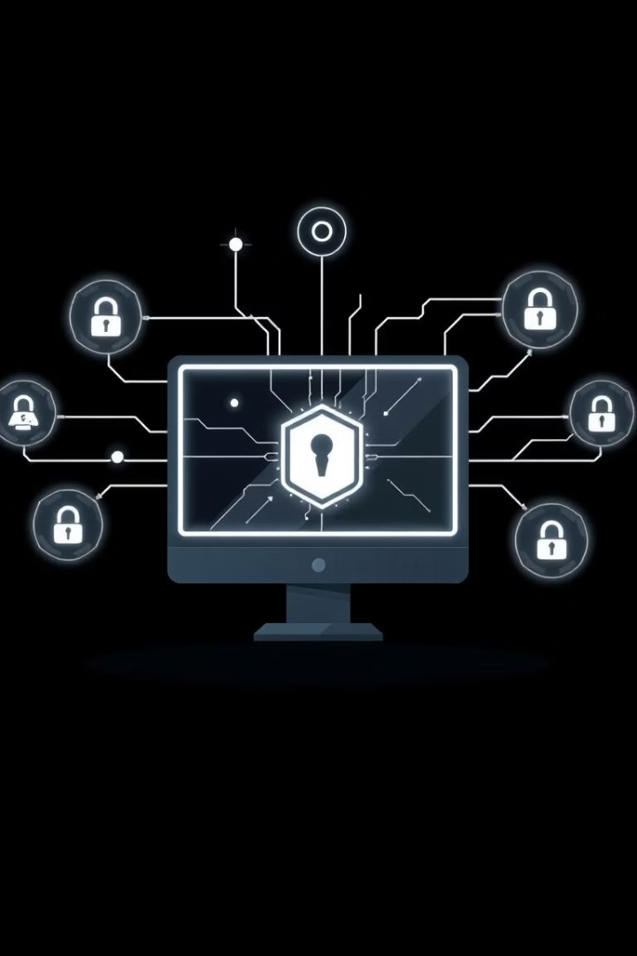
Kompyuterni Masofadan Boshqarish: To'liq Qo'llanma
Ushbu taqdimotda kompyuterni masofadan boshqarishning asosiy jihatlari va amaliy qadamlari batafsil tushuntiriladi. Masofaviy ulanish imkoniyatlari, afzalliklari va turli usullar haqida bilib olasiz.

Slide 3
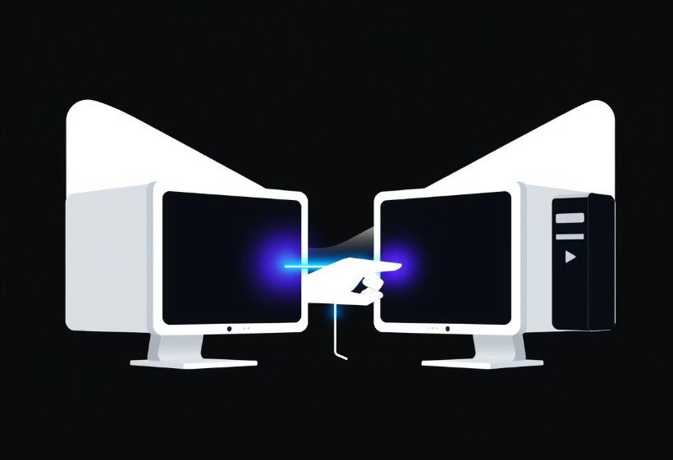
Masofadan Boshqarish Nima?
Ta'rif
Bu bir kompyuterni boshqa joydan turib boshqarish. U internet orqali amalga oshiriladi.
Foydalanuvchi o'z kompyuteridagi ish stolini ko'radi va boshqaradi.

Slide 4





Nega Masofadan Boshqarish Kerak?
Uydan ishlash
Ish joyidagi kompyuterga ulanish.
Texnik yordam
Do'stlar yoki mijozlarga yordam berish.
Fayllarga kirish
Istagan joydan hujjatlarga ulanish.
Global bog'lanish
Dunyoning istalgan nuqtasidan boshqarish.

Slide 5

Asosiy Ulanish Usullari
Ish stoli protokoli (RDP)
Virtual xususiy tarmoq (VPN)
Windows tizimida mavjud. Xavfsiz va samarali. Ichki tarmoqlar uchun ideal.
Xavfsiz tarmoq yaratadi. Kompaniyalarda ko'p ishlatiladi. Ma'lumotlarni shifrlaydi.
Uchinchi tomon ilovalari
TeamViewer, AnyDesk kabi dasturlar. Foydalanish oson. Tez ulanishni ta'minlaydi.

Slide 6





Talablar va Tayyorgarlik
Barqaror internet
Xavfsizlik
Tarmoq sozlamalari
Yuqori tezlikdagi ulanish shart.
Kuchli parollar va ikki faktorli autentifikatsiya.
Firewall va portlarni tekshirish.
Kompyuter sozlamalari
Masofaviy kirishni yoqish.

Slide 7





Qadamlar: RDP Yordamida Ulanish
Sozlamalarni tekshiring
Boshqariladigan kompyuterda RDPni yoqing.
Foydalanuvchi nomi
RDPga ruxsat berilgan hisobni yarating.
IP manzilni toping
Kompyuterning IP manzilini yozib oling.
Ulanish
Boshqa kompyuterdan RDP mijozini oching.
Boshqarish
Parolni kiritib, ish stoliga kiring.

Slide 8




TeamViewer Kabi Ilovalar
ID va parol
Dasturni yuklab oling
1
2
Ulanadigan kompyuter ID va parolini oling.
Ikkala kompyuterga o'rnating.
4
Boshqarish
Ulanishni boshlang
3
Parolni kiritib, boshqaruvni oling.
O'z kompyuteringizdan IDni kiriting.

Slide 9








Xavfsizlik Choralariga E'tibor
Kengaytirilgan Xavfsizlik
Doimiy monitoring va xavfsizlik yangilanishlari.
Kuchli parollar
Murakkab parollar yarating va ularni tez-tez o'zgartiring.
Ikkilik autentifikatsiya
Kirish uchun qo'shimcha tasdiqlash talab qiling.
Firewall
Tarmoqni himoyalash uchun faollashtiring.

Slide 10
Yangi Imkoniyatlar
Mobil ulanish
Smartfon yoki planshet orqali kompyuterni boshqarish.
Avtomatizatsiya
Masofadan vazifalarni avtomatlashtirish.
Integratsiya
Boshqa dasturlar bilan birga ishlash.

Slide 11
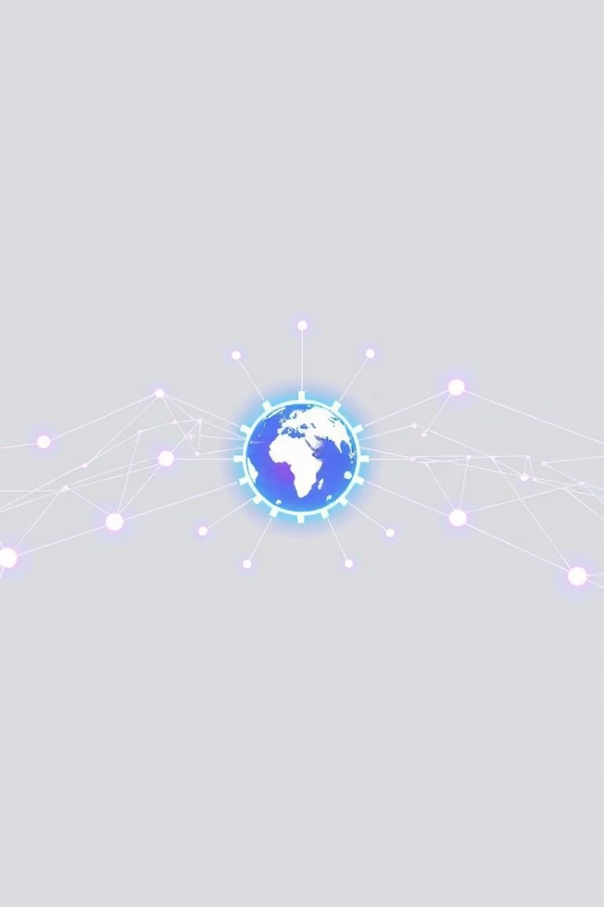
Xulosa va Keyingi Qadamlar
Asosiy afzalliklar
Qulaylik, samaradorlik, moslashuvchanlik.
Xavfsizlik bo'yicha maslahatlar
Doimiy yangilanishlar, kuchli parollar.
Keyingi qadamlar
RDP yoki TeamViewer bilan tajriba qiling.
Masofadan boshqarish zamonaviy ish muhiti uchun muhim ko'nikma. Undan samarali foydalanib, ish samaradorligini oshiring.

